Slide 1
15-10 固体表面上 的吸附作用
Adsorptions on Solid Surface

Slide 2
热力学第一、二定律
界面现象
考虑界面影响的热力学基本方程
对蒸汽压的影响
润湿与 铺展
吸 附
吸附模型
吸附平衡计算

Slide 3
1.吸附与吸附量(adsorption and amount of adsorption)
在固体表面吸附：分子不进入固体中
吸附质
吸附剂

Slide 4
1.吸附与吸附量(adsorption and amount of adsorption)
气固吸附：当气体分子在界面层的密度远大于气相密度，并且气体分子不能进入固体时，Γ₁=0的面将深入固体内部，远离界面层，这时我们不采用Γ₁=0来设定界面相位置，而是将界面相任意取在界面层附近，只要界面相处于界面层附近，它的确切位置对界面过剩量的计算就几乎没有影响，总是正的。
101325Pa
0℃

Slide 5
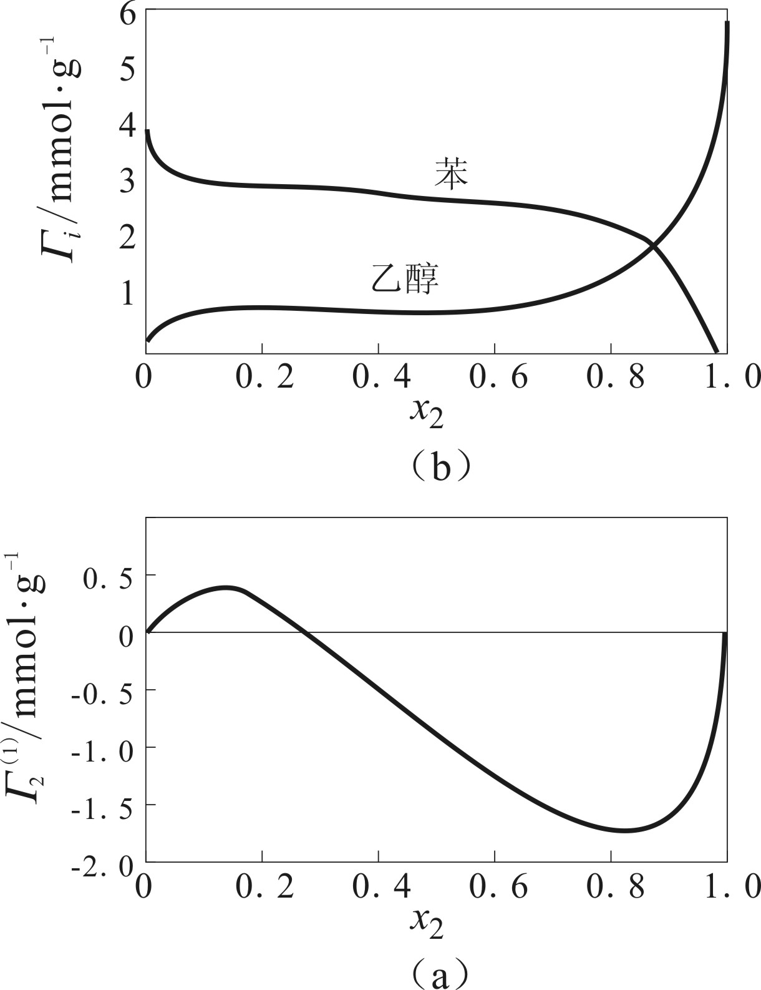
1.吸附与吸附量(adsorption and amount of adsorption)
界面取在固体表面
液固吸附：液体主体相密度和界面相密度相近，界面的选取将造成界面过剩量的差异。
界面取在Γ₁=0
图15-27 20℃时木炭对苯(1)–乙醇(2)的吸附

Slide 6
1.吸附与吸附量(adsorption and amount of adsorption)
多层吸附时，θ可以大于1。
覆盖率：

Slide 7
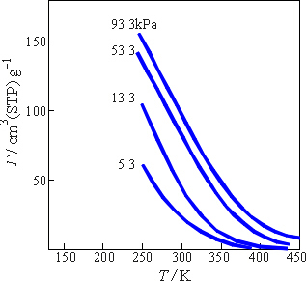
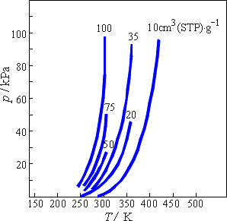
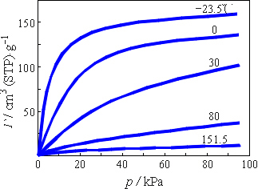
2.吸附量随温度、压力和体相浓度的变化
Γ ─ p
氨在炭上的吸附等压线
氨在炭上的吸附等量线
Γ ─ T
Τ ─ p
氨在炭上的吸附等温线

Slide 8
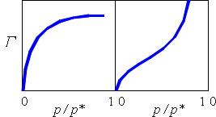
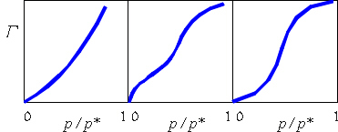
Brunauer吸附等温线分类

Slide 9
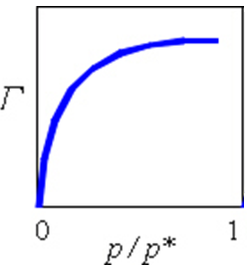
吸附等温线的类型
(Ⅰ)又称兰缪尔型，属于单分子层吸附，化学吸附多属此类型。

Slide 10
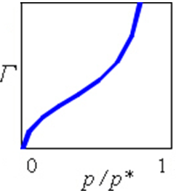
吸附等温线的类型
(Ⅱ)常见于物理吸附，称为S型等温线。起始部分相当于单分子层吸附，紧接着发生多分子层吸附。在相对压力接近1时，发生毛细管凝结现象。

Slide 11
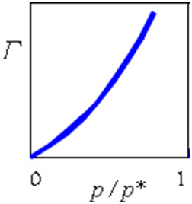
吸附等温线的类型
(Ⅲ)这种类型较少见。当吸附剂和吸附质相互作用很弱时会出现这种等温线，起初吸附量很小，当相对压力增高后，由于发生多分子层吸附与毛细管凝结现象，吸附量迅速上升。

Slide 12
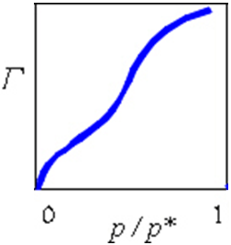
吸附等温线的类型
(Ⅳ)吸附剂为多孔材料，发生多分子层吸附。在相对压力较高时，有毛细管凝结现象。在相对压力接近1时，由于大孔已被填满而使吸附量呈饱和状态。

Slide 13
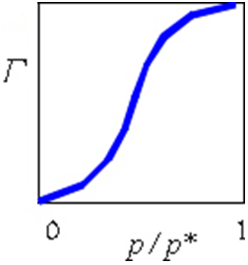
吸附等温线的类型
(Ⅴ)吸附剂一般为多孔材料，吸附剂与吸附质之间的吸附力较弱，发生多分子层吸附，有毛细管凝结现象，在相对压力接近1时孔被填满。

Slide 14
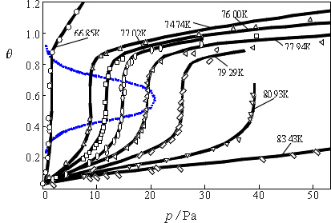
界面层中的相变
图15-33 Kr在NaBr上的吸附等温线

Slide 15
3.物理吸附与化学吸附(physical adsorption and chemical adsorption)
物理吸附 化学吸附
机理： 范德华力 化学键，表面化学反应
选择性：无选择性 有选择性
吸附层：单分子或 单分子层
多分子层
吸附热：≈凝聚热 反应热
可逆性：可逆 多数不可逆
速率： 较快， 较慢，
易达平衡 低温不易平衡

Slide 16
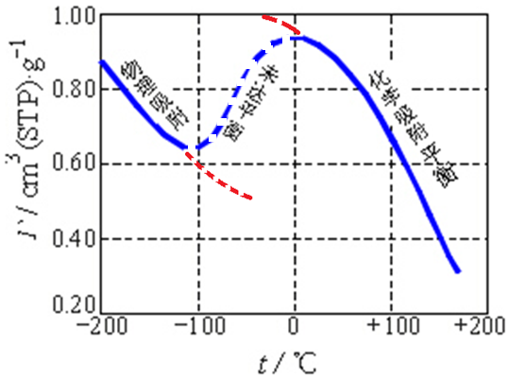
3.物理吸附与化学吸附(physical adsorption and chemical adsorption)
物理吸附与化学吸附相继发生
图15-38 CO在铂上的吸附等压线

Slide 17

3.物理吸附与化学吸附(physical adsorption and chemical adsorption)
物理吸附与化学吸附同时发生
O₂
W
1，O-W化学键
2，O₂-W物理吸附
3，O₂吸附在O上

Slide 18
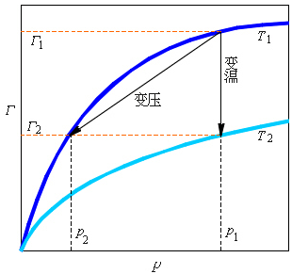
4.变温吸附和变压吸附(temperature swing and pressure swing adsorption)

